Slide 1
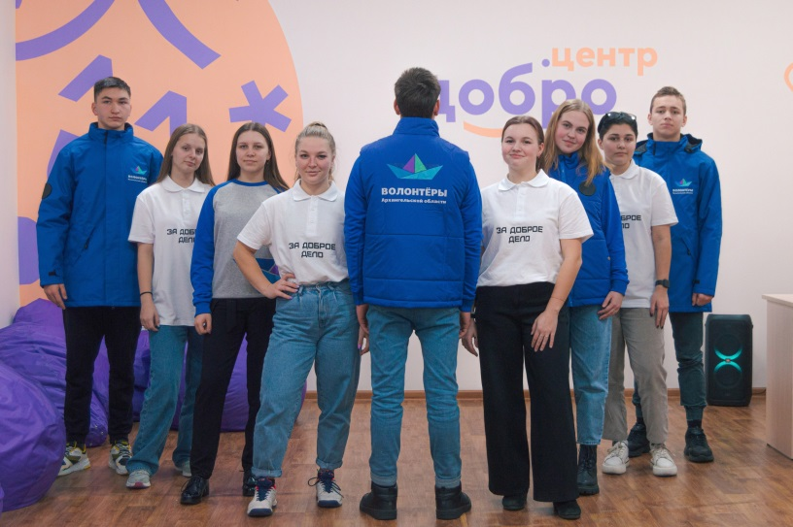
филиал
РЕСУРСНЫЙ ЦЕНТР
ДОБРОВОЛЬЧЕСТВА
АРХАНГЕЛЬСКОЙ ОБЛАСТИ
города КОТЛАС

Slide 2
Филиал РЕСУРСНЫЙ ЦЕНТР ДОБРОВОЛЬЧЕСТВА АРХАНГЕЛЬСКОЙ ОБЛАСТИ
Филиал некоммерческой организации, которая осуществляет полный комплекс информационных, консультационных, методических услуг организациям и гражданам в сфере добровольческой (волонтерской) деятельности в соответствии с задачами социально-экономического развития регионального и федерального уровня
МИССИЯ: интегрировать добровольческое движение в стратегию социально-экономического развития региона

Slide 3
основные ФУНКЦИИ
взаимодействие волонтеров и организаций
инфо поддержка
повышение компетенций
Популяризация добровольчества в МО
Внедрение федеральных и региональных программ, проектов

Slide 4
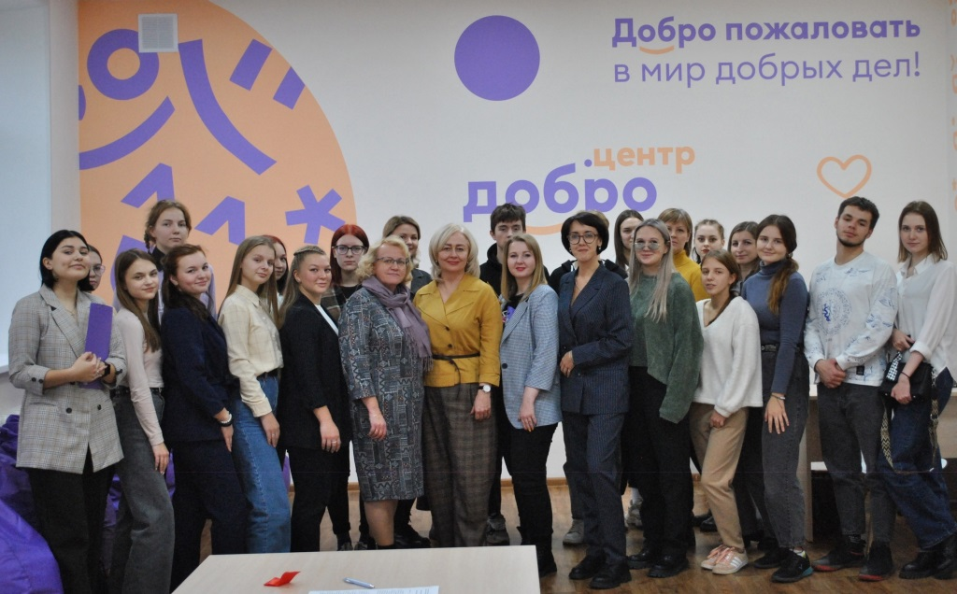
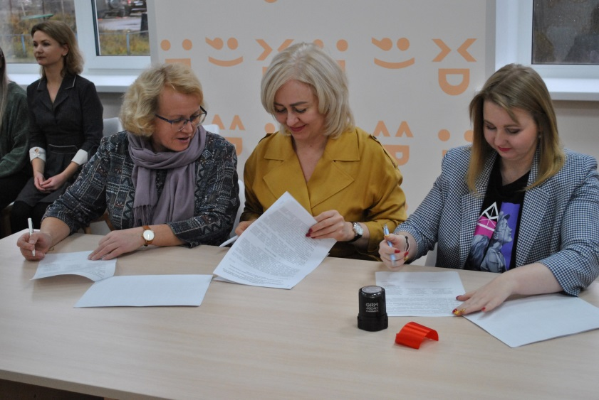
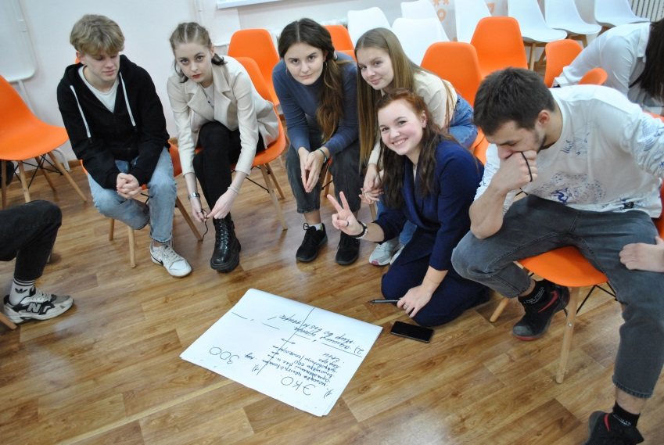
ОТКРЫТИЕ ФИЛИАЛА
РЦДАО
2 ноября
2022 года

Slide 6
ЧТО ЭТО ДАЁТ:
Волонтёрские часы в книжке
Волонтёрское комьюнити
Бонусы программы мобильности волонтёров от АВЦ
Развитие soft-skills
Мерч, благодарности, признание
и многое другое

Slide 7
НАПРАВЛЕНИЯ работы филиала в добровольчестве
экологическое
событийное
социальное
урбанистика

Slide 11
Резиденты ФИЛИАЛА в Котласе
25 человек:
уровень «новичок» - 12
уровень «опытный» - 8
уровень «тим лидер» - 5
У Филиала нет задачи набрать и работать с большим количеством волонтеров.
Это не волонтерский центр

Slide 12
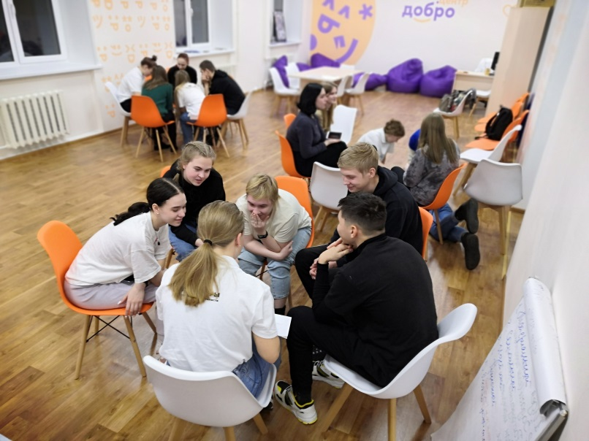
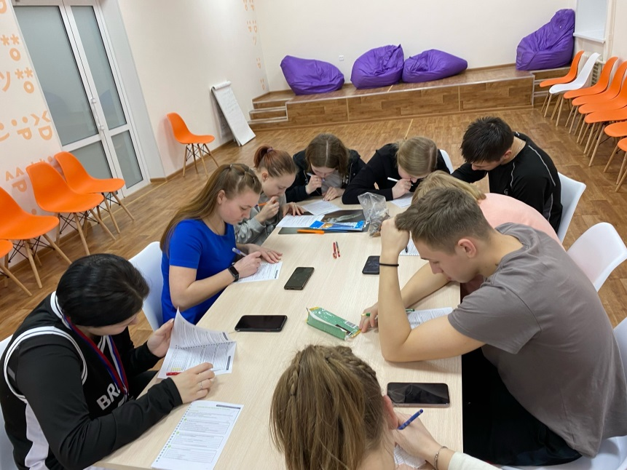
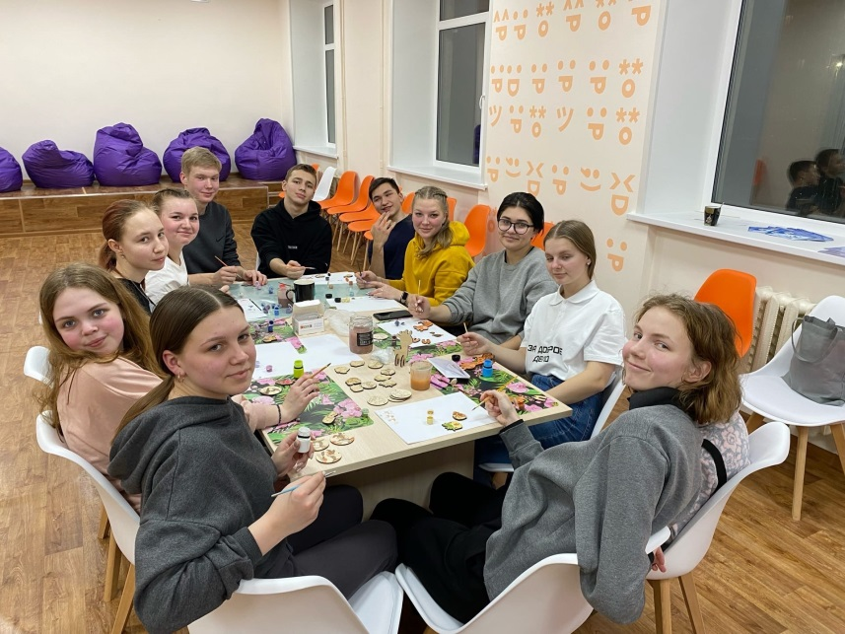
Обучение в ФИЛИАЛЕ

Slide 13
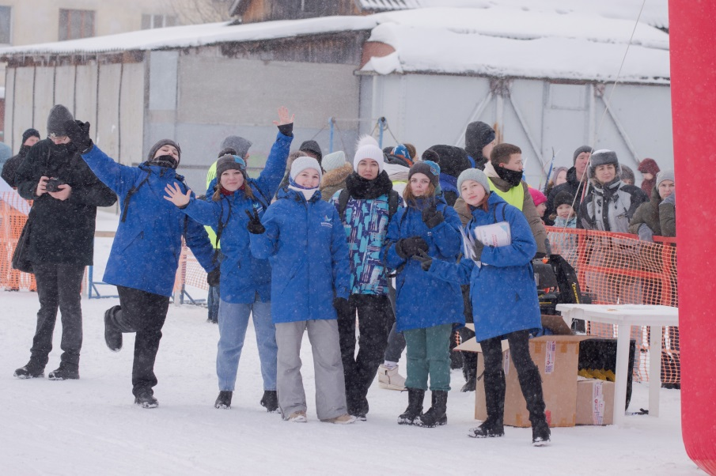
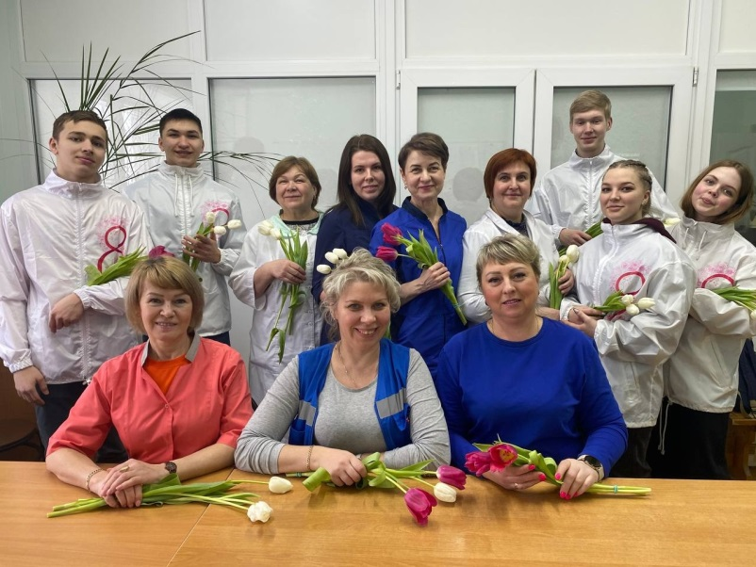
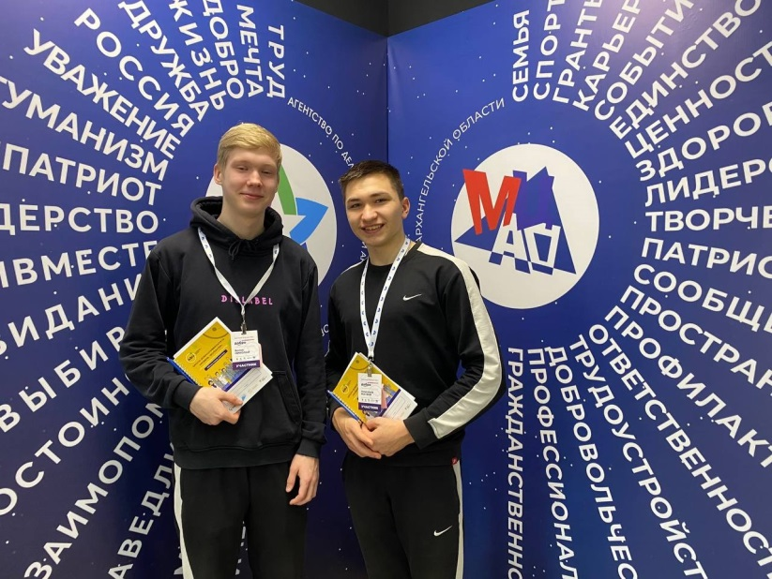
События. Акции. Мероприятия. (планово)

Slide 14
ПАРТНЁРЫ, СПОНСОРЫ, ДРУЗЬЯ

Slide 15
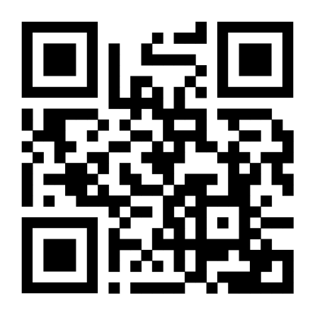
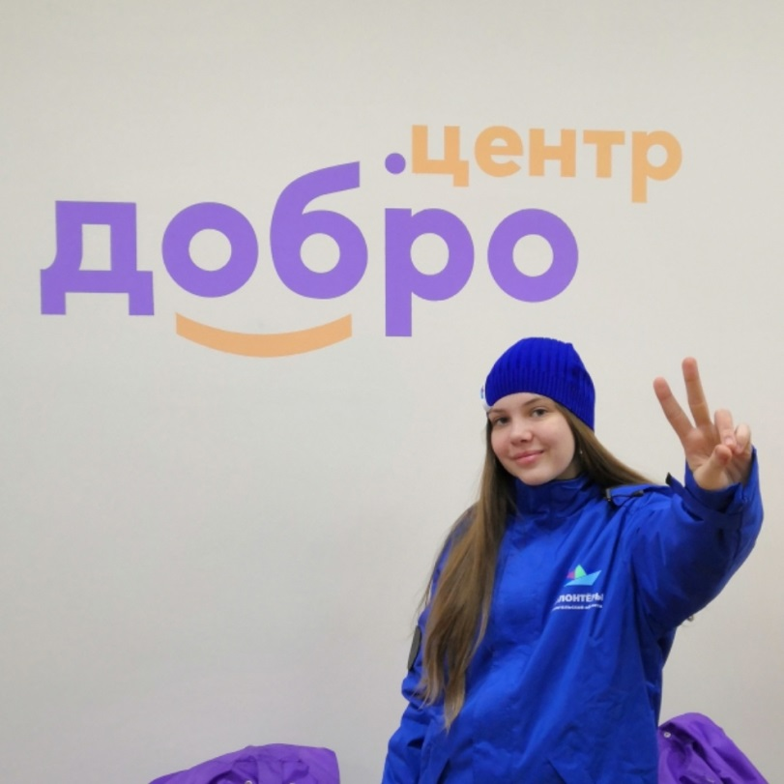
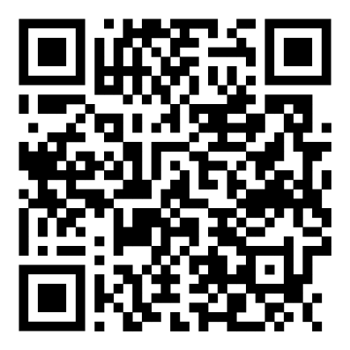
Спасибо за внимание!
Маяковского, 35, 1 этаж

